Slide 1
Az állatorvos szerepe az élelmiszerlánc- biztonság megteremtésében
Az állategészségügy aktuális kérdései
Dr. Nemes Imre
nemesi@nebih.gov.hu

Slide 2
Miről is lesz szó?
Mentességek
Veszettség
Kéknyelv-betegség megjelenése, terjedése 2014-2016
Fertőző kevésvérűség hazai előfordulásának tapasztalatai

Slide 3
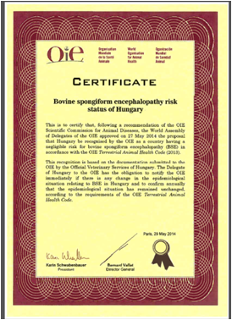
Magyarország hivatalosan mentes az alábbi betegségektől
Brucella melitensis (történelmi mentesség) – 2004.
Klasszikus sertéspestis – 2013. június 14.
BSE elhanyagolható kockázatú státusz – OIE 2014
Szarvasmarha gümőkór – 2014. február 14.
Kiskérődzők pestise (történelmi mentesség) – OIE 2014
Aujeszky-betegség – 2015. január 14.
Madárinfluenza – OIE 2015. június

Slide 4
Passzív monitoring program
113/2008. (VIII. 30.) FVM rendelet az állatbetegségek bejelentésének rendjéről
1. Afrikai lópestis (African horse sickness)
2. Afrikai sertéspestis (African swine fever, ASF)
3. Bőrcsomósodáskór (Lumpy skin disease)
4. Hólyagos szájgyulladás (Vesicular stomatitis)
5. Juh- és kecskehimlő (Sheep and goat pox, Capripox)
6. Kéknyelv betegség (Bluetongue)
7. Keleti marhavész (Rinderpest, cattle plague)
8. Kis kaptárbogár fertőzöttség (Small hive beetle, Aethina tumida)
9. Kiskérődzők pestise (Peste des petits ruminants)
10. Klasszikus sertéspestis (Classical swine fever, CSF)
11. Lépfene (Anthrax)
12. Lovak fertőző kevésvérűsége (Equine infectious anaemia)

Slide 5
Passzív monitoring program
13. Lovak járványos agy- és gerincvelő-gyulladásának alábbi típusai:
– Japán encephalitis (Japanese encephalitis)
– Keleti ló-encephalomyelitis (Eastern equine encephalomyelitis)
– Lovak venezuelai agy-és gerincvelő-gyulladása (Venezuelan equine encephalomyelitis)
– Nyugati ló-encephalomyelitis (Western equine encephalomyelitis)
– Nyugat-nílusi láz (West Nile fever, WNF)
14. Madárinfluenza (HPAI baromfiban, fogságban élő és vadon élő madarakban, LPAI baromfiban és fogságban élő madarakban)
15. Newcastle-betegség (Newcastle-disease, ND)
16. Ragadós száj- és körömfájás (Foot-and-mouth disease, FMD)
17. Rift-völgyi láz (Rift Valley Fever)
18. Sertések hólyagos betegsége (Swine vesicular disease, SVD)
19. Szarvasmarhák ragadós tüdőlobja (Contagious bovine pleuropneumonia)

Slide 6
Passzív monitoring program
20. Szarvasmarhák szivacsos agyvelőbántalma (Bovine spongiform encephalopathy, BSE)
21. Takonykór (Glanders)
22. Tenyészbénaság (Dourine)
23. Tropilaelaps atka fertőzöttség (Tropilaelaps mite)
24. Veszettség (Rabies)
25. Brucella ovis (Camelidae, Tragulidae, Cervidae, Giraffidae, Bovidae és Antilocapridae fajok)
26. Ebola (nem emberi főemlősök)
27. Majomhimlő (Rodentia fajok és nem emberi főemlősök)
28. Fertőző sertésbénulás
29. Psittacosis (Psittaciformes fajok)

Slide 7
Aktív monitoring programok
Gümőkór
Veszettség
Madárinfluenza
Kéknyelv-betegség
Klasszikus sertéspestis
Afrikai sertéspestis
Aujeszky-betegség
PRRS
Brucella melitensis
TSE, BSE
Zoonotikus szalmonellózis
Echinococcus-trichinella

Slide 8
Veszettség
Lövedék alakú burkos RNS vírus
Rhabdovirus család
Lissavirus genus
Rabiesvirus
Urbanus vagy sylvaticus
Zoonotikus neuroinvaziv fertőző betegség, ami agy- és gerincvelőgyulladást okoz emlősökben. Nem vakcinázott emberben, nagyon ritka kivételtől eltekintve, halálos kimenetelű betegség. Az idegrendszeri tünetek kialakulása előtt ún. poszt expozíciós sorozatoltással meggátolható a betegség kifejlődése.

Slide 9
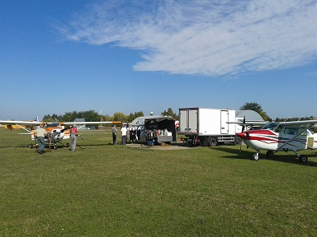
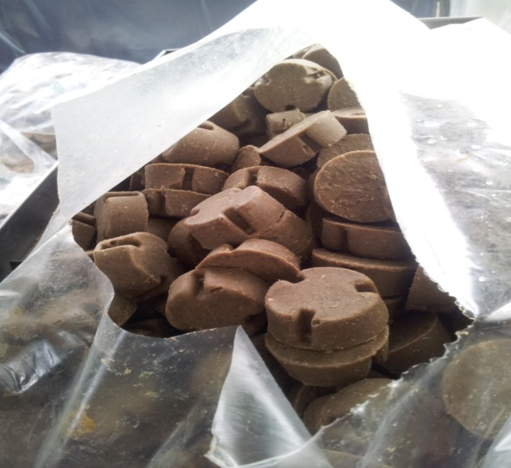
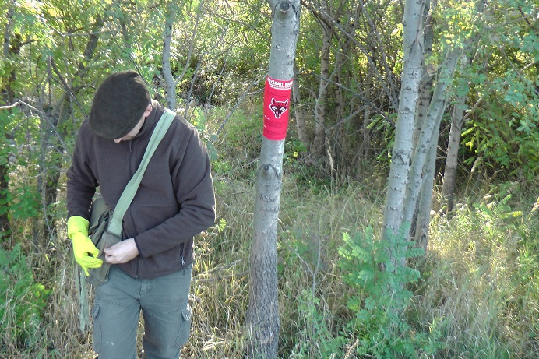
Veszettség elleni védekezés, mentesítés
Ebek évente kötelező védőoltása
Rókák mentesítése
1992: Első orális vakcinációs kampány
Nyugat-Magyarországon kezdődött (6.000 km²)
20011-12. Magyarország „mentes”
Passzív monitoring: elütött, elhullva talált vagy tünetek miatt kilőtt rókák vizsgálata (vagy agyoncsapott)
Aktív monitoring: 100 km²-enként 4 róka

Slide 10
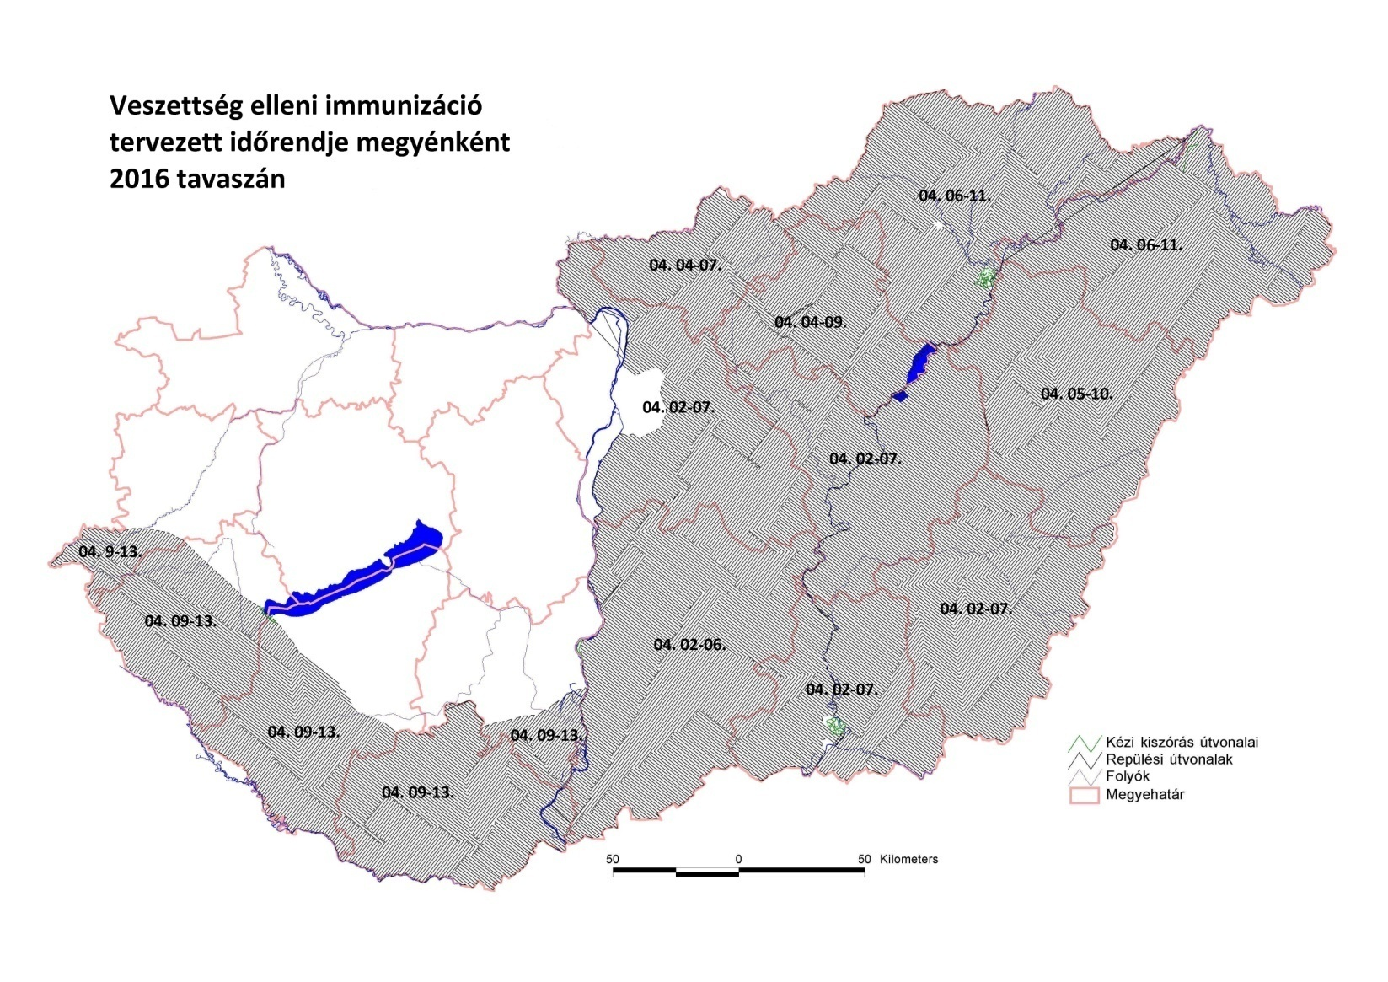
Veszettség
2013-14: Az esetek három megyére korlátozódtak
(Pest, Jász-Nagykun-Szolnok, Bács-Kiskun)
2016: Egy eset Borsod-Abaúj-Zemplén megyében
Kiterjesztett vakcinázási kampány évente 2x
 | róka | szm | őz | kutya | kecske
2013 ősz | 22 | 2 | - | - | -
2014 | 20 | 0 | 1 | 1 | 1
2016 | 1 | - | - | - | -

Slide 11
Kéknyelv-betegség
Kettős szálú, szegmentált (10 - 12), nem burkos RNS vírus
Reoviridae család
Orthoreovirus genus:
Emlős reovirusok (1-3); Madár reovirusok
Orbivirus genus: (orbis – kör)
Afrikai lópestis (AHS) – ödéma, vérzések, pneumonia
Bluetongue – vetélés, cyanosis, ödéma (juh, szarvasmarha)
Ibaraki betegség – szarvasmarha, vetélés, Ázsia
Szarvasok hemorrhagiás láza (EHD) Észak-Amerika
Lóencephalosis – Dél-Afrika
Coltivirus genus:
Kolorádói kullancsláz – humán láz, kiütések
Rotavirus genus (rota – kerék): újszülöttkori enteritis
Európában 2007 novemberében előforduló szerotípusok: 1, 2, 4, 8, 9, 16.
Azóta a 24 szerotípus mellé újabb 2 nem patogén szerotípust fedeztek fel.

Slide 12
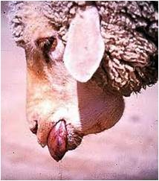
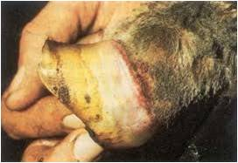
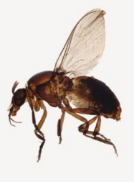
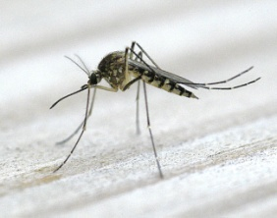
Kéknyelv-betegség (Bluetongue, BT)
Kérődző állatok (szarvasmarha, juh, kecske, vadon élő kérődzők) fertőző betegsége.
Fertőzött vérrel terjed (nyál, tej és más testváladékok útján is terjedhet).
Vektor terjeszti (cullicoides nemzettség)
A vírus az érfalakat károsítja, emiatt:
vizenyő, vérzés, nyálkahártya kifekélyesedés, láz, bágyadtság, orrfolyás, kötőhártya-gyulladás.
A fej, a fültő, az áll alatti és nyaki területek bőr alatti területe vizenyőssé válhat.
Az állatok a nyálzás mellett gyakran kiöltik nyelvüket, mely fokozatosan megduzzad és a kialakuló vérkeringési zavar miatt kékké színeződik. A száj nyálkahártyán fekélyes, elhalt területek alakulhatnak ki. A lábvégek szintén vizenyőssé válhatnak és itt is kialakulhatnak fekélyes területek.

Slide 13
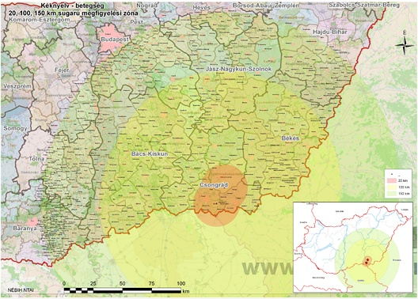
Kéknyelv-betegség Magyarországon
Első magyarországi megállapítás: 2014.10.14. Csongrád megye
(Hódmezővásárhely és Deszk)
BTV-4 szerotípus (Pirbright, EURL)

Slide 14
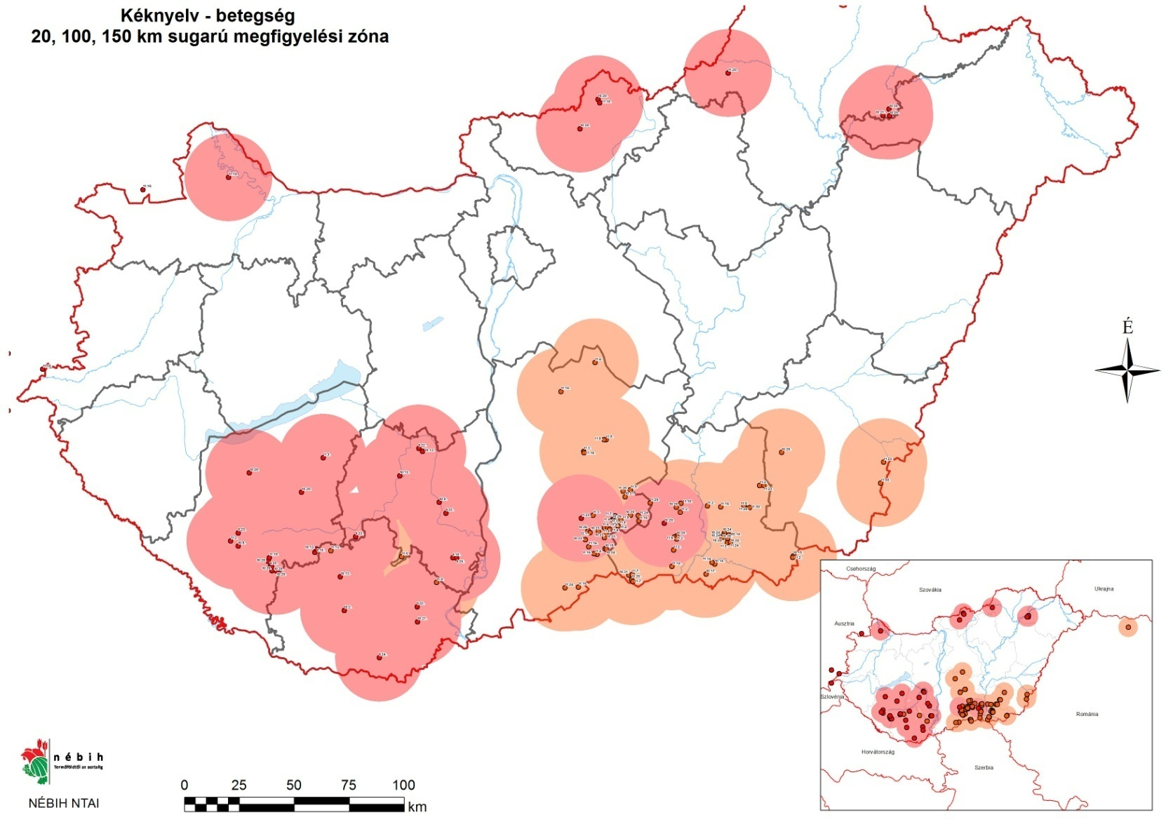
2014-2015. évi kitörések jelenleg vektormentes időszak, Magyarország teljes területe védőkörzet

Slide 15
Intézkedések
Állatmozgás korlátozása.
A kitörések körüli 1 kilométeres körben földi szúnyogirtás és az élőhelyek gyérítése.
A kitörések körüli 3 kilométeres körben 5%-os előfordulás 95%-os megbízhatósággal történő kimutatásához szükséges mennyiségű vérminta szerológiai és virológiai vizsgálata.
A kitörések körüli 20 kilométeres körben minden fogékony állat klinikai vizsgálata és rovarirtó/riasztó szerrel történt kezelése.
A kitörések körüli 20 kilométeres körben minden fogékony állat kötelezően előírt vakcinázása (ez évtől nem!).
Önkéntes alapon történő vakcinázás engedélyezése a teljes korlátozás alá vont területen.

Slide 16
Fertőző kevésvérűség A hazai előfordulás tapasztalatai

Slide 17
A lovak fertőző kevésvérűsége (Equine Infectious Anaemia, EIA)
Szimpla szálú RNS vírus
Retroviridae család Lentivirus nemzettség (pl. humán AIDS) fertőző kevésvérűség vírus
Egypatások (ló, szamár, öszvér) fertőző betegsége.
Fertőzött vérrel terjed (nyál, tej és más testváladékok útján is terjedhet).
Jellemzően mechanikai vektorok (bögöly, pőcsik, kullancsok) terjesztik.
Fedeztetés, állatorvosi beavatkozások, pl. tömeges oltások során újrahasznosított fecskendők vagy akár zabla is terjeszthetik.
Magas lázzal, vérszegénységgel (a vörösvérsejtek pusztulása miatt), fáradékonysággal, vizenyősséggel (az alhas és a lábak megduzzadásával), gyenge, szabálytalan pulzussal jár.

Slide 18
A lovak fertőző kevésvérűsége (Equine Infectious Anaemia, EIA)
A vírus Amerikában, Európa egyes részeiben, a Közel- és Távol-Keleten, Oroszországban, Dél-Afrikában endemikus. Magyarországon 1965 óta nem fordult elő.
2010-ben Szabolcs-Szatmár-Bereg megyében találtak 8 fertőzött lovat. Az EIA bejelentési kötelezettség alá tartozó betegség, a bejelentés után a fertőző kevésvérűséggel fertőzött lovak állami kártalanítás mellett levágásra kerülnek.
A szigorú magyarországi szabályozás a mozgó, más állományokkal érintkező lovak (sport- és versenylovak) évenkénti, az összes ló háromévenkénti szerológiai vizsgálatát írja elő. A kimutatás agargél-immundiffúziós próbával (Coggins-teszt) történik.

Slide 19
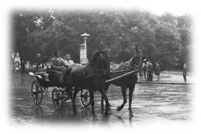
Esetek

Slide 20
Unión belüli kitörések 2010-2016

Slide 21
Kitörések 2015 és 2016

Slide 22
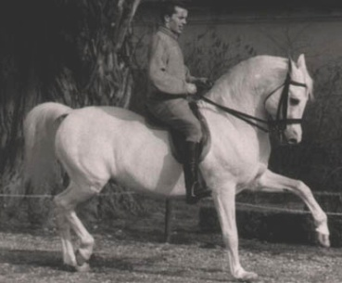
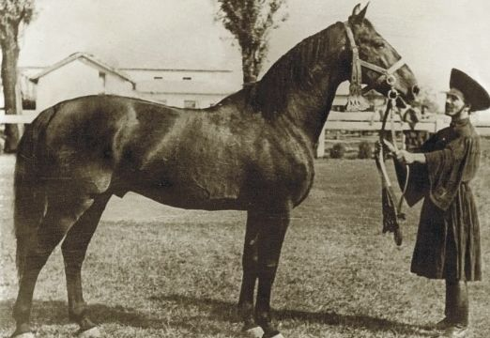
Mintaszámok
Kötelező a lóútlevelek kiváltása
FKV ismételt megjelenése az országban
Sok állatot többször vizsgáltak, de a mintaszám növekedése ettől függetlenül jelentős

Slide 23
2015-ös „járvány”
FKV+ ló került a klinikára Veszprém megyéből.
A beteg lovat március 1-én szállították a klinikára rossz általános állapotban.
Korábban is voltak lázas orrvérzéses tünetei.
A klinikán UH-diagnosztika, vérkép, március 7-én intenzív orrvérzést követően transzfúziós kezelést kapott.
Március 9-én az NRL tájékoztatta a hatóságot az FKV fertőzés gyanújáról. Az állat elaltatásra került rossz általános állapota és a rossz kórjóslat miatt.
A beteg lóval érintkezésbe került, a kólikás istállóban kezelt lovak karanténba kerültek.
A több mint 180 napos karantén időszakban 5 állatról bizonyosodott be, hogy fertőződött a vírussal.

Slide 24
Kontakt lovak | Ló neve | Tartási hely | Véreredmény | Intézkedések
A beteg lóval a Lóklinikán kontaktusba került | Ciprus | Felsőlajos | Pozitív 2015.06.09 | Elaltatták
 | Baronesz | Piliscsév | Pozitív 2015.06.08 | Elaltatták
 | Bíboros | Ravazd | Negatív | A karantén lejárt
 | Szolti | Alcsútdoboz | Negatív | A karantén lejárt
 | Merlin | Hajdúszoboszló | Pozitív 2015.06.09 | Elaltatták
 | Frederik | Üllő karantén | Negatív | Kólika miatt elpusztult a karanatén 2. hetében
 | Ontario-R |  | Pozitív 2015.05.18 | Kólika miatt elpusztult
 | Bendegúz |  | Negatív | A karantén lejárt
 | Fatime |  | Pozitív 2015.05.18 | Elaltatták
A beteg lóval korábban Vöröstón együtt tartott | KAT941830000 | Vöröstó | Negatív | A karantén lejárt
Az orrvérzés idején a kólikás istállóban voltak
Az orrvérzés előtt hazaszállított;(a kólikás istállóból)
Szteroidos kezelést kapott, a kólikás istállóban tartózkodott az orrvérzés idején, de nem kapta meg a fertőzést

Slide 25
2015-ös „járvány”
Az ortopéd istállóban kezelt lovak tulajdonosainak figyelmét felhívták az esetre, de a lovak karanténozására a járványügyi nyomozás alapján nem volt szükség.
A beteg lóval egy időben ortopéd és az oktató istállóban megfordult, valamint a klinika szomszédságában lévő „Dóra majorban” tartott lovak ellenőrző vérvizsgálatai mind negatívak eredményűek lettek.
A kontakt lovak tartási helyén és a klinikán a fertőzött állatok eltávolítását követően az épületek és a trágya fertőtlenítését elvégezték.
A rovarok távoltartására és gyérítésére különös figyelmet fordítottak karantén ideje alatt.
A fenti adatok alapján elmondható, hogy a meghozott intézkedések szükségesek és elegendőek voltak a klinikán kialakult járvány megfékezéséhez.
A hatóság felhívta a figyelmet a klinika járványvédelmi tervének hiányosságara.

Slide 26
2015. évi esetek
ADNS referencia szám | Megye | Település | Fertőzött állatok száma | Megerősítés dátuma
2015/1 | Fejér | Cece | 1 | 2015.01.12
2015/2 | Veszprém | Vöröstó | 1 | 2015.03.13
2015/3 (2015/2-höz kapcsolt kitörés) | Pest | Üllő (Lóklinika) | 2 | 2015.05.18
2015/4 | Veszprém | Olaszfalu | 1 | 2015.05.26
2015/5 | Szabolcs-Szatmár-Bereg | Tiszavasvári | 1 | 2015.06.01
2015/6 | Pest | Fót | 1 | 2015.06.01
2015/7 | Veszprém | Vilonya | 1 | 2015.06.01
2015/8 2015/2-höz kapcsolt kitörés | Komárom-Esztergom | Piliscsév | 1 | 2015.06.08
2015/9 2015/2-höz kapcsolt kitörés | Bács-Kiskun | Felsőlajos | 1 | 2015.06.09
2015/10 2015/2-höz kapcsolt kitörés | Hajdú-Bihar | Hajdúszoboszló | 1 | 2015.06.09
2015/11 | Vas | Vép | 1 | 2015.06.30
2015/12 2015/9-hez kapcsolt | Bács-Kiskun | Felsőlajos | 2 | 2015.08.10
2015/13 | Borsod-Abaúj-Zemplén | Encs | 1 | 2015.08.10
2015/14 | Győr-Moson-Sopron | Halászi | 1 | 2015.09.01
2015/15 | Szabolcs-Szatmár-Bereg | Érpatak | 1 | 2015.09.07
2015/16 | Győr-Moson-Sopron | Nagybajcs | 1 | 2015.09.24
2015/17 2015/16-hoz kapcsolt | Győr-Moson-Sopron | Nagybajcs | 1 | 2015.10.15
2015/18 2015/9-hez kapcsolt | Bács-Kiskun | Felsőlajos | 1 | 2015.11.05
2015/19 | Hajdú-Bihar | Földes | 1 | 2015.12.21
2015/20 | Pest | Fót | 1 | 2015.12.29
E
S
E
T
E
K
2015

Slide 27
Vladár ©

Slide 28
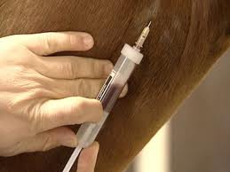
Intézkedések
A hatóság a fertőzött lovak tartási helye körül 3 km-es körzetben állami költségre vizsgálja a lóféléket.
Pontos, szakmailag releváns és közérthető információk szolgáltatásával lehet csak elérni, hogy az országban a betegség elleni védekezés szintje a megfelelő legyen és Magyarország nemzetközi megítélése a lovas társadalom részéről kedvező maradjon.
Ezért az érdekelteket több fórumon folyamatosan tájékoztatjuk az aktuális helyzetről.
Együttműködés a szakmai szervezetekkel (MLSZ, MLOSZ, MÁOK, MLGYSZ,), azok tájékoztatása.
A sajtómegkeresések (TV, rádió, internetes és nyomtatott sajtó) hiteles megválaszolása.
A közösségi oldalakon és más fórumokon keresztül érkező kérdésekre a NÉBIH naprakész információkkal szolgál a betegségről.
A NÉBIH honlapján folyamatosan tájékoztatást nyújt a betegséggel kapcsolatosan

Slide 29
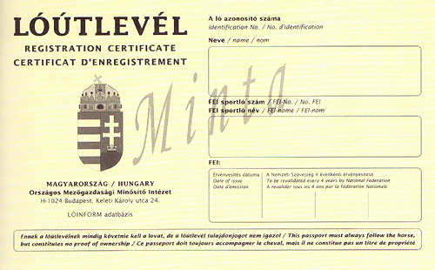
Lóazonosítás
A lóútlevelek kiváltása és a lófélék egyedi azonosítása 2006. óta minden 6 hónapnál idősebb ló esetén kötelező.
Ugyanakkor az ország területén még mindig jelentős számban fordul elő jelöletlen, illetve lóútlevéllel nem rendelkező ló és szamár.
Ez az okmány szolgál az egyed azonosítására, forgalomképességének és állategészségügyi státuszának igazolására, illetve ezen túlmenően a mellékletét képező betétlappal igazolható a tulajdonjog.
2011. óta az állatok egyedi jelölése chippel történik, a sütés csak bizonyos fajtáknál engedélyezett.
A Magyar Lótenyésztők Országos Szövetsége az Állategészségügyi Hatóság támogatásával országos lóazonosító kampányt hirdetett, állategészségügyi intézkedések támogatása, illetve a lótartók fokozott igényének kiszolgálása érdekében.

Slide 30
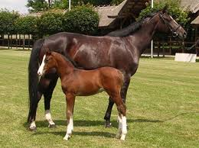
Következtetések
Az új esetek felderítése nem a járványveszély növekedésének következménye, hanem a megnövekedett mintaszámoknak köszönhetően fertőzött lovakat szűrtünk ki az egészséges állatok közül.
A Klinikán történtek felhívták a lovas társadalom figyelmét arra, hogy a szűrővizsgálatok és a lovak azonosítása nem csak a versenysportban résztvevők érdeke, hanem a hobbi lovasok is csak a felelős állattartás szabályainak betartásával védhetik meg állataikat a betegségtől.
Az eset rávilágított arra, hogy a klinikumban dolgozó állatorvosoknak is van szerepük és felelősségük a bejelentési kötelezettség alá tartozó állatbetegségek diagnosztizálásában.
Ezért szükséges bizonyos jogszabályok ismerete a szolgáltató állatorvosi munkakörben is. (2008 évi XLVI. törvény; 113/2008 FVM rendelet; 41/1997 FM rendelet)
Az állattartók, az ellátó és hatósági állatorvosok jogszabálykövető magatartása elengedhetetlen ahhoz, hogy Magyarország meg tudja őrizni a kedvező járványügyi státuszát.

Slide 31
Köszönöm a figyelmet!
Dr. Nemes Imre
nemesi@nebih.gov.hu

